Slide 1
The ATIS (Airline Travel Information Systems) intents by machine learning
Computational Linguistics
Professional Retraining Program
Moscow
2023
Student: Sakhautdinova Anzhelika

Slide 2
Задачи проекта:
Computational Linguistics
The ATIS (Airline Travel Information Systems) intents by machine learning
Источники данных:
Автоматическая классификация интенций пользователей по запросу
Поиск \ сбор данных
Определение используемых библиотек и моделей
Анализ данных и предобработка
Обучение моделей
Сравнение моделей и алгоритмов предсказания и визуализация в R
ATIS (Airline Travel Information Systems) - это набор данных, состоящий из аудиозаписей и соответствующих ручных транскриптов о людях, запрашивающих информацию о рейсах в автоматизированных системах запроса информации о рейсах авиакомпаний. Данные состоят из 17 уникальных категорий намерений.

Slide 3
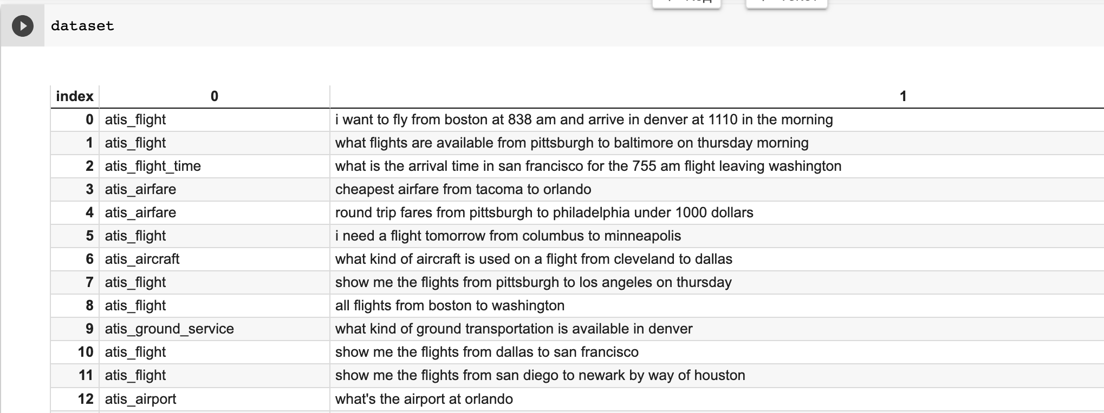
Датасет
Computational Linguistics
The ATIS (Airline Travel Information Systems) intents by machine learning

Slide 4
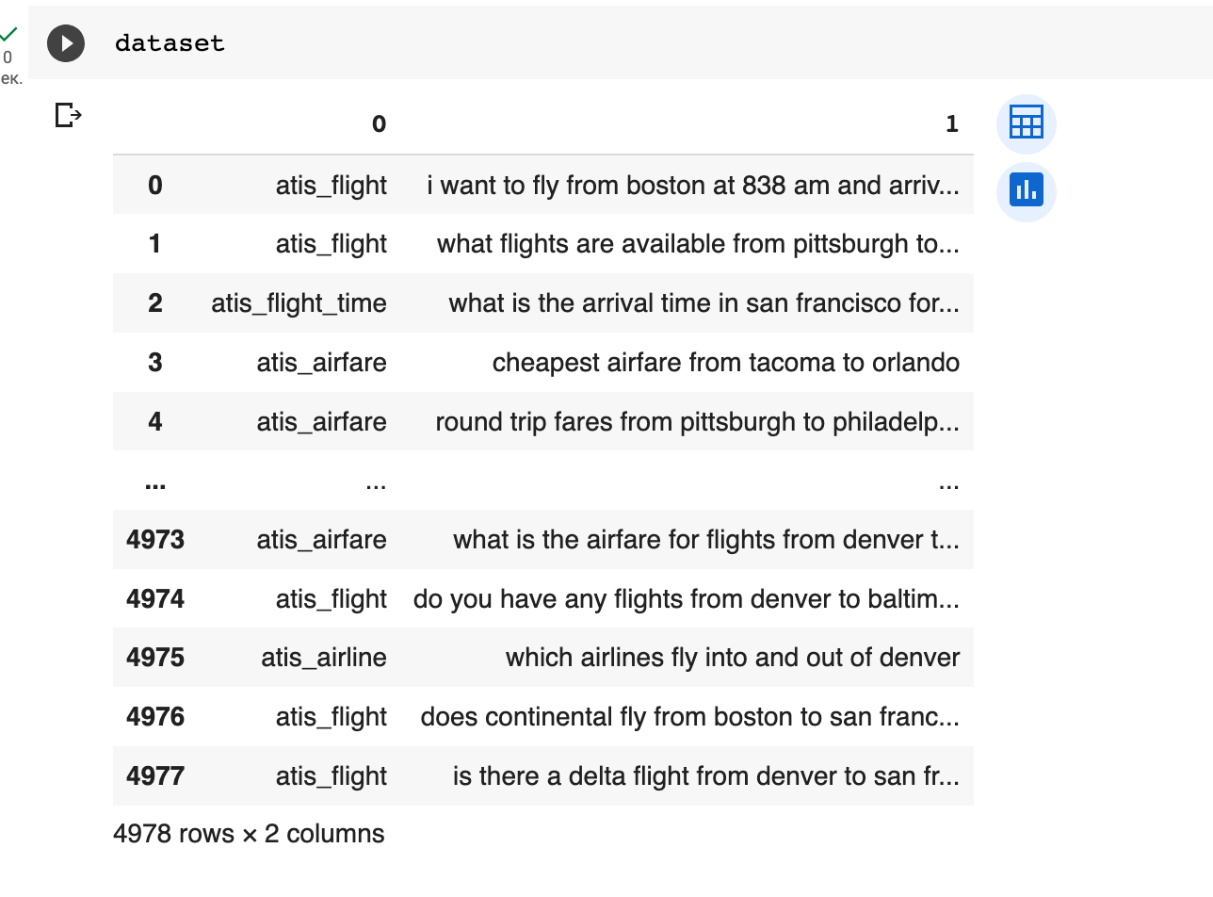
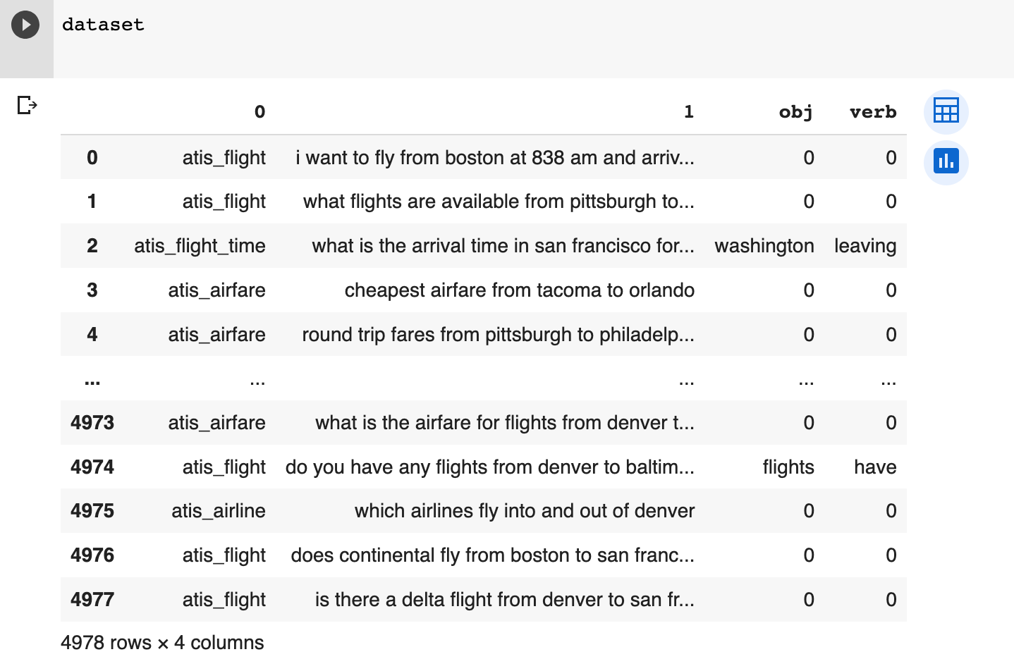
Computational Linguistics
The ATIS (Airline Travel Information Systems) intents by machine learning
Подготовка данных, работа с библиотекой spacy, matcher

Slide 5
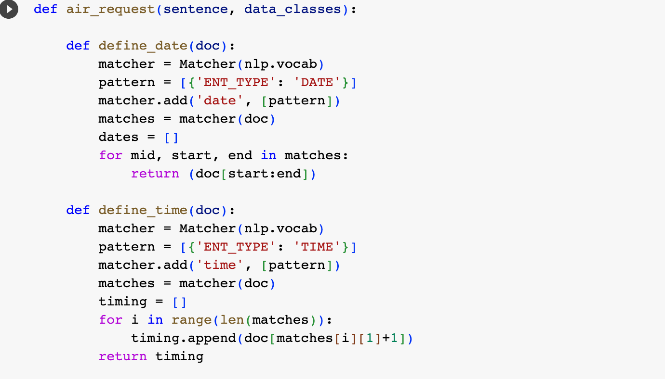
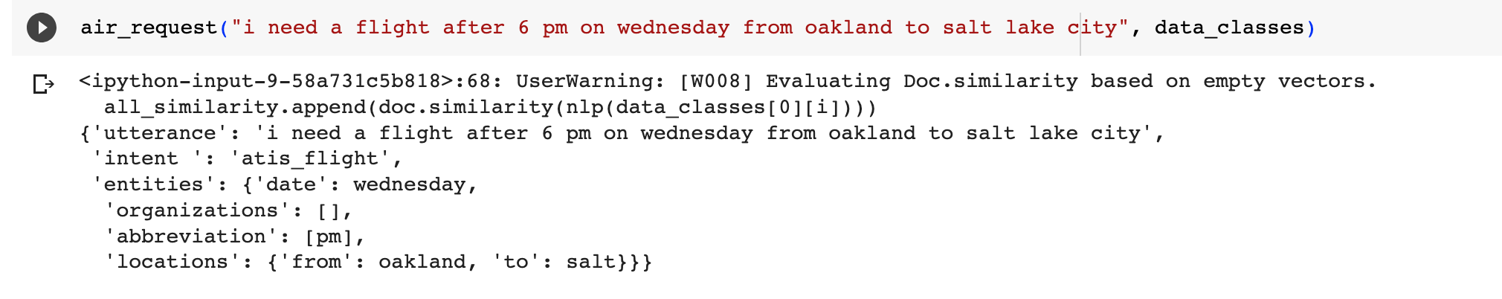
Синтаксические деревья и выделенные паттерны
Computational Linguistics
The ATIS (Airline Travel Information Systems) intents by machine learning

Slide 6
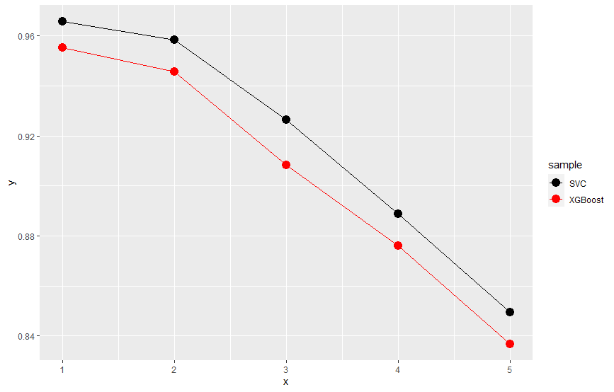
Методы машинного обучения
Computational Linguistics
The ATIS (Airline Travel Information Systems) intents by machine learning
Logistic Regression
Метод опорных векторов
XGBoost

Slide 7
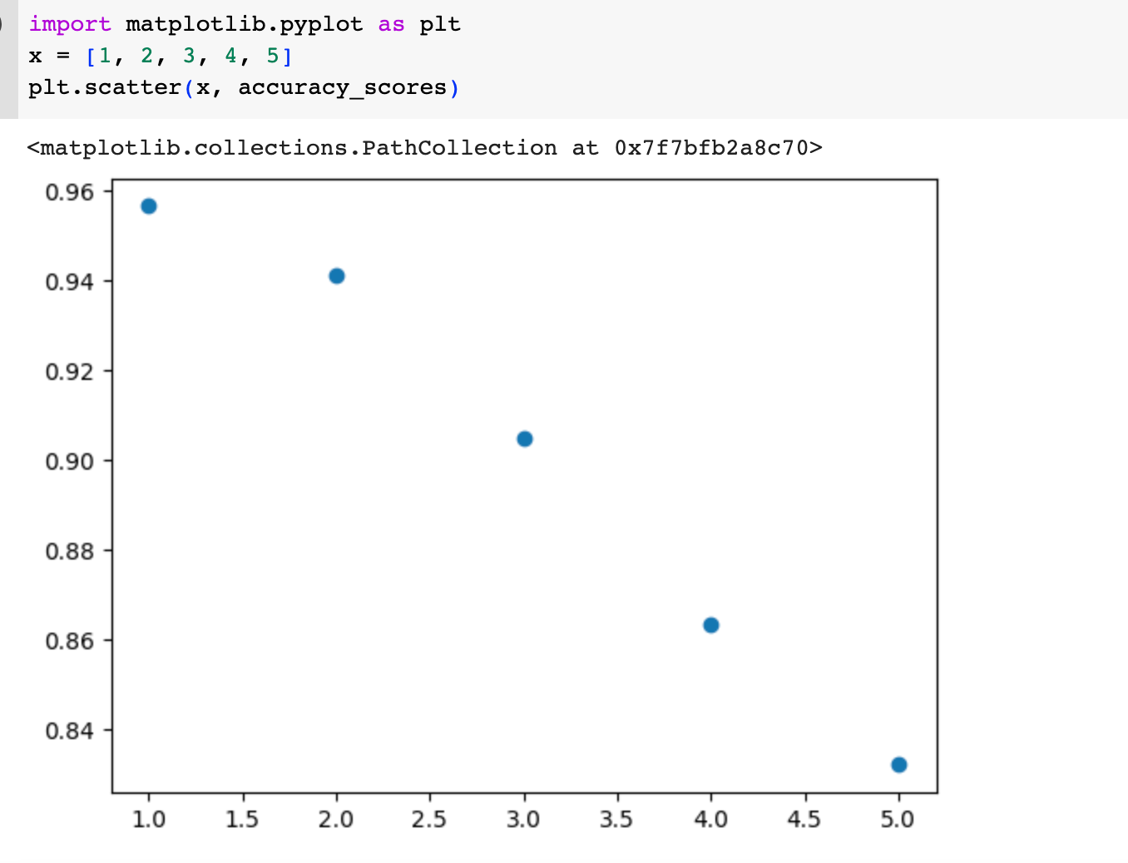
Logistic Regression
Computational Linguistics
The ATIS (Airline Travel Information Systems) intents by machine learning

Slide 8
Дальнейшая работа
Computational Linguistics
Исправление неточностей при семантическом анализе
Использование других методов машинного обучения

